Slide 1
middle participles, quantity/number
grk 101

Slide 2
λαλῶμεν ἑλληνιστί
αἱ μετοχαὶ αἱ τῆς μέσης φωνῆς

Slide 3



λαλῶμεν ἑλληνιστί
ὦ πάτερ· πότερον χαίρεις ἢ λυπεῖ λυόμενος τὴν παῖδα;

Slide 4
Concept Drill
Which is a participle? Why?
  The man ransoms his child
  The man ransoming his child
Ditto…
  ὁ ἀνὴρ τὸν παῖδα λυόμενος
  ὁ ἀνὴρ τὸν παῖδα λυεται
  λυομένη τὸν παῖδα, ὁρῶ τὸν ἄνδρα
  ὁρῶ τὸν ἄνδρα λυόμενον τὸν παῖδα

Slide 5
Oral Greek
indicative forms
(middle) participles
“I enjoy”
  ἥδομαι
“I see”
  ὁρῶ (< ὁράω)
“I ransom the child”
  λύομαι τὸν παῖδα
“I watch plays”
  θεῶμαι (< θεάομαι) δράματα
“ransoming”
  m. λυό-μεν-ος
  f. λυο-μέν-η
  n. λυό-μεν-ον
“enjoying”
  m. ἡδό-μεν-ος
  f. ἡδο-μέν-η
  n. ἡδό-μεν-ον
“watching”
  θεώ-μεν-ος
  θεω-μέν-η
  θεώ-μεν-ον
“I enjoy watching plays.”
ἥδομαι θεώμενος δράματα.
“I see her watching plays.”
ὁρῶ αὐτὴν θεωμένην δράματα.

Slide 6
Present Middle, ω verbs. λύω
 | masc | fem | neut
 | sing.
nom
gen
dat
acc
voc
 | plural
nom
gen
dat
acc
voc

Slide 7
Present Middle, ω verbs. λύω
 | masc | fem | neut
 | sing.
nom | λυ-όμεν-ος | λυ-ομέν-η | λυ-όμεν-ον
gen | λυ-ομέν-ου | λυ-ομέν-ης | λυ-ομέν-ου
dat | λυ-ομέν-ῳ | λυ-ομέν-ῃ | λυ-ομέν-ῳ
acc | λυ-όμεν-ον | λυ-ομέν-ην | λυ-όμεν-ον
voc | λυ-όμεν-ε | λυ-ομέν-η | λυ-όμεν-ον
 | plural
nom | λυ-όμεν-οι | λυ-όμεν-αι | λυ-όμεν-α
gen | λυ-ομέν-ων | λυ-ομέν-ων | λυ-ομέν-ων
dat | λυ-ομέν-οις | λυ-ομέν-αις | λυ-ομέν-οις
acc | λυ-ομέν-ους | λυ-ομέν-ας | λυ-όμεν-α
voc | λυ-όμεν-οι | λυ-όμεν-αι | λυ-όμεν-α

Slide 8
Present Middle, ε-contract. ἀφικνέομαι
 | masc | fem | neut
 | sing.
nom | ἀφικνούμεν-ος | ἀφικνουμέν-η | ἀφικνούμεν -ον
gen | ἀφικνουμέν-ου | ἀφικνουμέν-ης | ἀφικνουμέν-ου
dat | ἀφικνουμέν-ῳ | ἀφικνουμέν-ῃ | ἀφικνουμέν-ῳ
acc | ἀφικνούμεν -ον | ἀφικνουμέν-ην | ἀφικνούμεν -ον
voc | ἀφικνούμεν -ε | ἀφικνουμέν-η | ἀφικνούμεν -ον
 | plural
nom | ἀφικνούμεν-οι | ἀφικνούμεν-αι | ἀφικνούμεν-α
gen | ἀφικνουμέν-ων | ἀφικνουμέν-ων | ἀφικνουμέν-ων
dat | ἀφικνουμέν-οις | ἀφικνουμέν-αις | ἀφικνουμέν-οις
acc | ἀφικνουμέν-ους | ἀφικνουμέν-ας | ἀφικνούμεν-α
voc | ἀφικνούμεν-οι | ἀφικνούμεν-αι | ἀφικνούμεν-α

Slide 9
Present Middle, α-contract. ὁρμάομαι
 | masc | fem | neut
 | sing.
nom | ὁρμώμεν-ος | ὁρμωμέν-η | ὁρμώμεν -ον
gen | ὁρμωμέν-ου | ὁρμωμέν-ης | ὁρμωμέν-ου
dat | ὁρμωμέν-ῳ | ὁρμωμέν-ῃ | ὁρμωμέν-ῳ
acc | ὁρμώμεν -ον | ὁρμωμέν-ην | ὁρμώμεν -ον
voc | ὁρμώμεν -ε | ὁρμωμέν-η | ὁρμώμεν -ον
 | plural
nom | ὁρμώμεν-οι | ὁρμώμεν-αι | ὁρμώμεν-α
gen | ὁρμωμέν-ων | ὁρμωμέν-ων | ὁρμωμέν-ων
dat | ὁρμωμέν-οις | ὁρμωμέν-αις | ὁρμωμέν-οις
acc | ὁρμωμέν-ους | ὁρμωμέν-ας | ὁρμώμεν-α
voc | ὁρμώμεν-οι | ὁρμώμεν-αι | ὁρμώμεν-α

Slide 10
πᾶς etc. “every/ all / whole / everyone / everything”
sing | masc (3rd decl) | fem (1st decl) | neut (3rd decl)
nom
gen
dat
acc
plur
nom
gen
dat
acc
ONE: εἷς μία ἕν (singular only)
 | masc (3rd decl) | fem (1st decl) | neut (3rd decl)
nom
gen
dat
acc

Slide 11
πᾶς etc. “every/ all / whole / everyone / everything”
sing | masc (3rd decl) | fem (1st decl) | neut (3rd decl)
nom | πᾶς | πᾶσ‑α | πᾶν
gen | παντ-ός | πάσ-ης | παντ-ός
dat | παντ-ί | πάσ-ῃ | παντ-ί
acc | πάντ-α | πᾶσ-αν | πᾶν
plur
nom | πάντ-ες | πᾶσ-αι | πάντ-α
gen | πάντ-ων | πασ-ῶν | πάντ-ων
dat | πᾶσι(ν) | πάσ-αις | πᾶσι(ν)
acc | πάντ-ας | πάσ-ας | πάντ-α
ONE: εἷς μία ἕν (singular only)
 | masc (3rd decl) | fem (1st decl) | neut (3rd decl)
nom | εἷς | μία | ἕν
gen | ἑν-ός | μι-ᾶς | ἑν-ός
dat | ἑν-ί | μι-ᾷ | ἑν-ί
acc | ἕν-α | μί-αν | ἕν

Slide 12


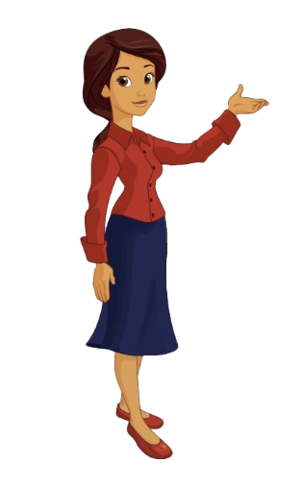

λαλῶμεν ἑλληνιστί· εἷς, πᾶς
ὦ _____· πόσας γυνᾶικας ὁρᾷς;
ὦ διδάσκαλε· ὁρῶ _____

Slide 13
λαλῶμεν ἑλληνιστί· εἷς, πᾶς
ὦ _____· πόσας γυνᾶικας ὁρᾷς;
ὦ διδάσκαλε· ὁρῶ _____

Slide 14
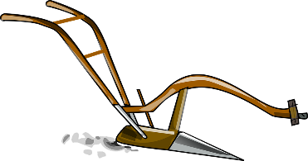
λαλῶμεν ἑλληνιστί· εἷς, πᾶς
ὦ _____· πόσα ἄροτρα ὁρᾷς;
ὦ διδάσκαλε· ὁρῶ _____

Slide 15
λαλῶμεν ἑλληνιστί· εἷς, πᾶς
ὦ _____· πόσα ἄροτρα ὁρᾷς;
ὦ διδάσκαλε· ὁρῶ _____

Slide 16
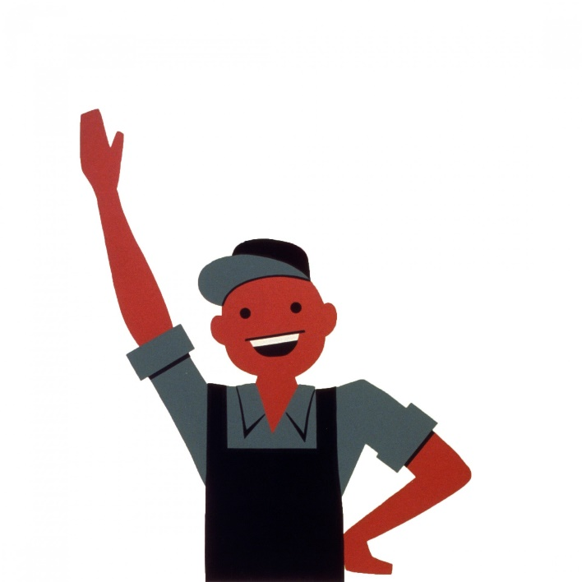

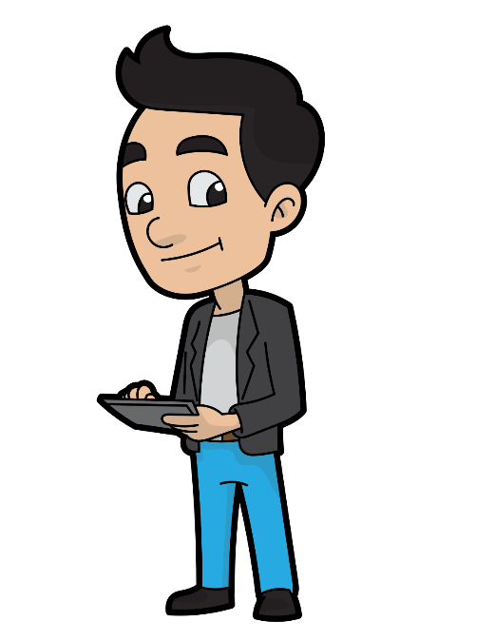

λαλῶμεν ἑλληνιστί· εἷς, πᾶς
ὦ _____· πόσοις ἀρέσκουσιν οἱ κύνες;
ὦ διδάσκαλε· _____ ἀρέσκουσιν οἱ κύνες;

Slide 17
λαλῶμεν ἑλληνιστί· εἷς, πᾶς
ὦ _____· πόσοις ἀρέσκουσιν οἱ κύνες;
ὦ διδάσκαλε· _____ ἀρέσκουσιν οἱ κύνες;

